Slide 1

需求工程项目计划
组长：李俊
组员：黄浩峰 叶忠杰 夏昌灏 吴荣欣

Slide 2
目录
第1章 引言
第2章 项目概述
第3章 可行性分析
第4章 实施计划
第5章 范围管理计划
第6章 质量管理计划
第7章 沟通管理计划
第8章 风险管理计划
第9章 配置管理系统
第10章 人力资源管理计划
第11章 成本管理计划
第12章 分工绩效

Slide 3
第1章 引言

Slide 4
1.1项目说明
软件工程系列课程教学辅助网站,有利于师生互动,使学生在学习过程中自助得到便捷的帮助

Slide 5
1.2编写目的
为了把软件工程化，以更有效地开发需求，开发软件并实现有效的管理。

Slide 6
1.3 业务目标
教师:批量检查批改点评作业
学生:方便的提出疑问,快速得到回应
游客:提前浏览相关信息,做好选课准备

Slide 7
1.4 参考文献
书名 | 作者 | 出版社 | ISBN
1《软件需求》 | Karl Wiegers, Joy Beatly | 清华大学出版社 | 9787302426820
2《IT项目管理》(第8版) | Kathy Schwalbe | 机械工业出版社 | 9787111582335
3《软件工程导论》 | 张海藩,牟永敏 | 清华大学出版社 | 9787302330981
4《2017年度杭州市人均收入》 | 江亮儒
5《PRD2018-G10-可行性分析》 | G10小组

Slide 8
第2章 项目概述

Slide 9
专门为一个教师，一门课程而建的网站，并可以有效的提供多课程交叉的资源共享与控制。它的主要用户是项目管理,需求工程和相关课程的教师和选了这门课的所有学生以及一些感兴趣的网友，所以用户单一管理方便。这个网站让学生和教师更加有效地沟通，让学生了解更多软件项目管理与软件需求相关知识，也为项目管理，需求工程，统一建模等软件工程化课程的教学方法提供试验基地。

Slide 10
2.1 工作内容
需求的获取对于一个项目的开发是极为重要的，我们所必须要做的，就是定义需求开发过程，编写前景的范围文档，确定我们的目标用户，以及他们身上的特质，为每类用户选择用户代言人，建立典型的用户小组，和用户代表接触，交流，确定用例系统事件和响应，召开专门的的需求获取研讨会，调研用户的工作流程，在检查当前的系统，进一步完善需求，跨项目重用需求。

Slide 11
2.2 产品
项目名称：软件工程系列课程教学辅助网站
主要功能：教师可对学生资料、成绩以及所选课程进行修改管理；学生可通过查询获取自身成绩，自主选择相关课程。

Slide 12
第3章 可行性分析
引用资料5

Slide 13
3.1 技术可行性
本课程只涉及原型的制作，所以使用墨刀，可以完成需要，但鉴于墨刀的价格提高了，所以以AXURE RP作为备选工具

Slide 14
3.2 操作可行性
网站界面简洁明了，美观大方，用户可以通过网站标识引导一步一步进行注册登录等操作。
1.用户（学生与教师及游客）可以自主完成注册、登录、注销
2.所有用户可以自行阅览网站上的资料，并且下载文档资料
3.学生与教师之间可以方便的通过账号来添加、删除好友，进行沟通交流
4.教师可以通过消息发布栏发布通知

Slide 15
3.3 法律可行性
本项目作为课程作业，仅作研究用途，不投入商用，无主观收集用户数据及隐私之意，遵循现有法律法规。
3. 4经济可行性
因为本项目是强制进行的，为了学习的需要，所以经济可行性分析不成问题。

Slide 16
3.5 使用方面可行性
教师能够更好，更容易地得到学生的反馈，调整自己的进度或方法
教师可以方便地点评学生作业
有助于提高教师知名度和影响力，方便同学了解教师
学生的获得资料更加容易，更加丰富
学生能够有针对性地进行补课，如果有缺课的话
学生可以方便地向老师提出疑问 并且可以迅速的得到解答
游客可以有机会了解这门课的情况，教师的情况

Slide 17
3.6 SWOT分析法
优势：1.杨枨老师是资深的教师，所以更懂老师对学生授课所需要什么样的辅助工具，这对我们了解真正的需求有很大帮助
2.小组成员都有自己擅长的地方，有想要做好这个项目的内在驱动力，再加上本项目对技术层面的要求是最低的，我们有信心完成

Slide 18
3.6 SWOT分析法
劣势：1项目时间紧迫,项目任务下达者要求严格,团队合作默契度要 求高,缺乏实战考验
2自我管理能力和主动学习,遇到突发问题的处理能力
3竞品的使用习惯根深蒂固,创造更方便快捷的交流方式

Slide 19
3.6 SWOT分析法
机会：1.越来越多的人开始关注IT行业，软件工程作为典型的IT专业，会吸引大量学生，辅助教学网站能很好满足他们的学习欲望。
2.本小组的成员可以通过这个项目汲取经验，为之后步入社会做准备

Slide 20
3.6 SWOT分析法
威胁：虽然我们G10小组选的题目是三个题目中难度最小的一个，但是同题目的小组数量众多并且我们小组与其他小组相比无论是技术层面还是过往经历都不占优势，需要多花时间与精力来出色完成项目。

Slide 21
第4章 实施计划

Slide 22
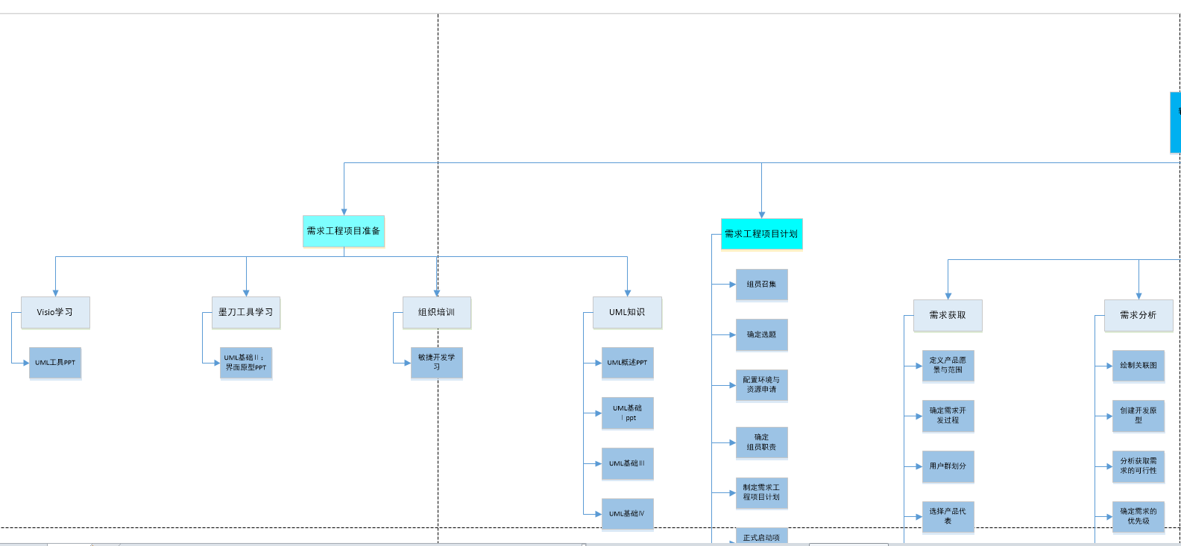
WBS
详见文档

Slide 23
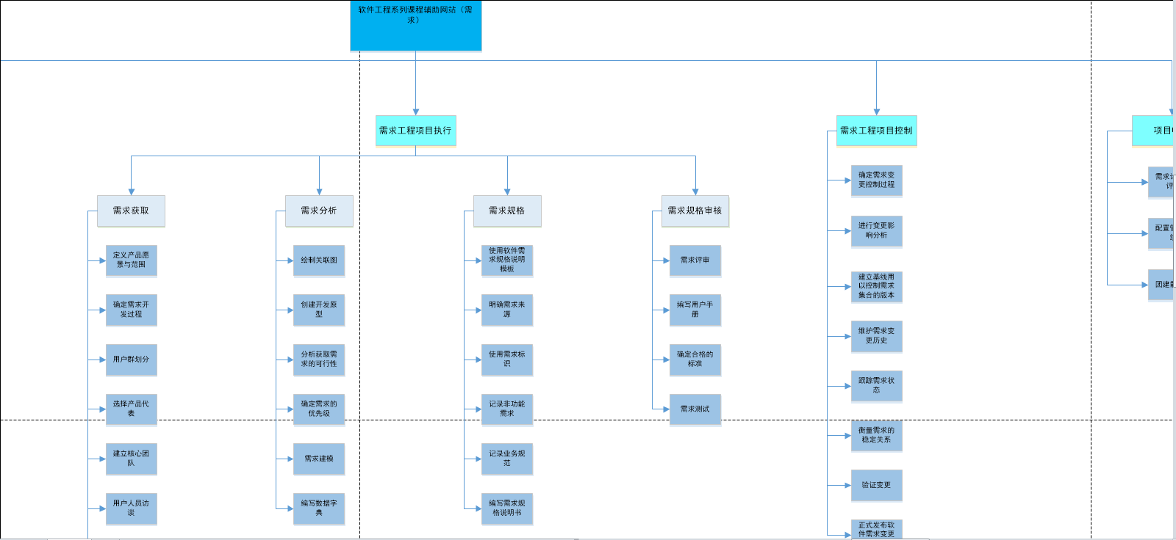
WBS
详见文档

Slide 24
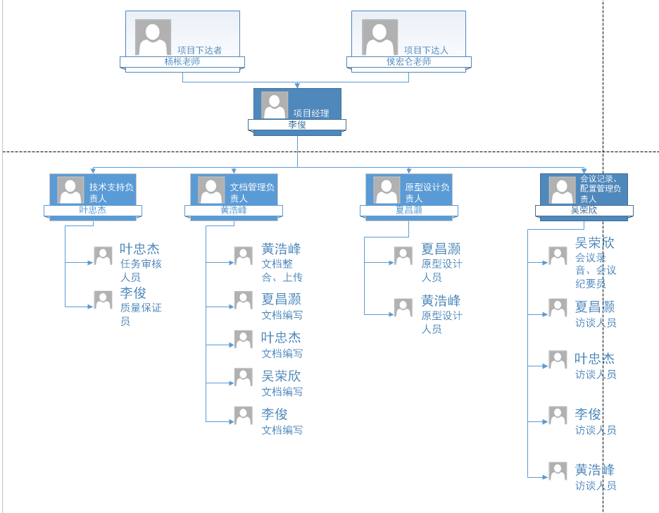
OBS
逻辑结构

Slide 25
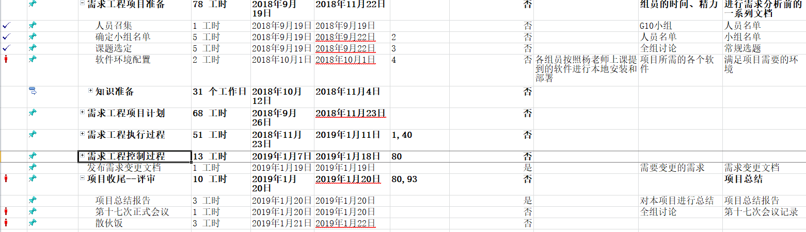
甘特图
详见文档

Slide 26
里程碑
开始时间 | 结束时间 | 内容
2018/10/02 | 2018/10/13 | 《项目可行性报告》
2018/09/26 | 2018/11/30 | 《软件需求工程项目计划》
2018/10/19 | 2018/10/21 | 《项目章程》、《项目总体计划》
2018/10/24 | 2018/10/28 | 《质量保证计划》
2018/11/21 |  | 《需求规格说明书》
2018/12/8 |  | 《软件需求变更文档》
2018/11/24 |  | 《项目总结报告》

Slide 27
第5章 范围管理计划

Slide 28
5.1 业务需求
1.1业务背景
软件工程系列课程教学辅助网站,有利于师生互动,使学生在学习过程中自助得到便捷的帮助
1.2业务机遇
为了帮助师生在更好的进行教学过程,需要G10小组参照现有bb平台提供更有创造性的解决方案,这种创新将会给G10小组带来巨大的机遇.
机遇一：移动互联网的发展 随着智能移动终端的发展,人们的使用习惯从网页端转向app,这种随身携带 可及时查看的特性将会是未来用户的需求热点.如何将移动端做好,将是可以创新的重点方向.
机遇二：班级容量较大
现有班级人员在50左右,任课教师与学生无法做到面对面的交流,通过本项目,可以帮助任课教师有效地进行管理与情况调查.

Slide 29
5.1 业务需求
1.3业务目标
1.3.1财务目标
无
说明:本项目为教学性项目,不设财务目标.
1.3.2非财务目标
1.以课程为单元,模板的通用性\可复制性
2.学生能够通过平台方便快捷的获取课程内容更新\课程相关资料获取\作业提交
3.任课教师能够通过平台方便快捷的发布相关课程资料查看及点评学生作业提交情况
1.4成功的定义
1.无重大逻辑性错误\功能缺陷
2.得到用户代表的认可
3.学生不会因为平台而产生任何不良情绪

Slide 30
5.1 业务需求
1.5愿景说明
针对学生,他们需要一个全面\便捷的平台来获取课程信息\内容来开展以学期为单位的学习
1.6业务风险分析
风险类型 | 原因 | 预案
技术风险 | 原型制作工具墨刀的功能性不够完善,不合理商业化日渐严重 | Axure RP作为备选方案
学生用户不当使用的风险 | 弱密码,用户登陆其他账户抄袭拷贝 | 采用强密码及复杂验证码
教师用户不采用的风险 | 对原bb平台的较为满意,对新事物的接受能力 | 遵从用户习惯

Slide 31
5.1 业务需求
1.7业务假设与依赖
1系统适用于体育课\理论课\实验课\短学期\等多种常见课程
2系统基本符合用户习惯,得到学生\教师认可

Slide 32
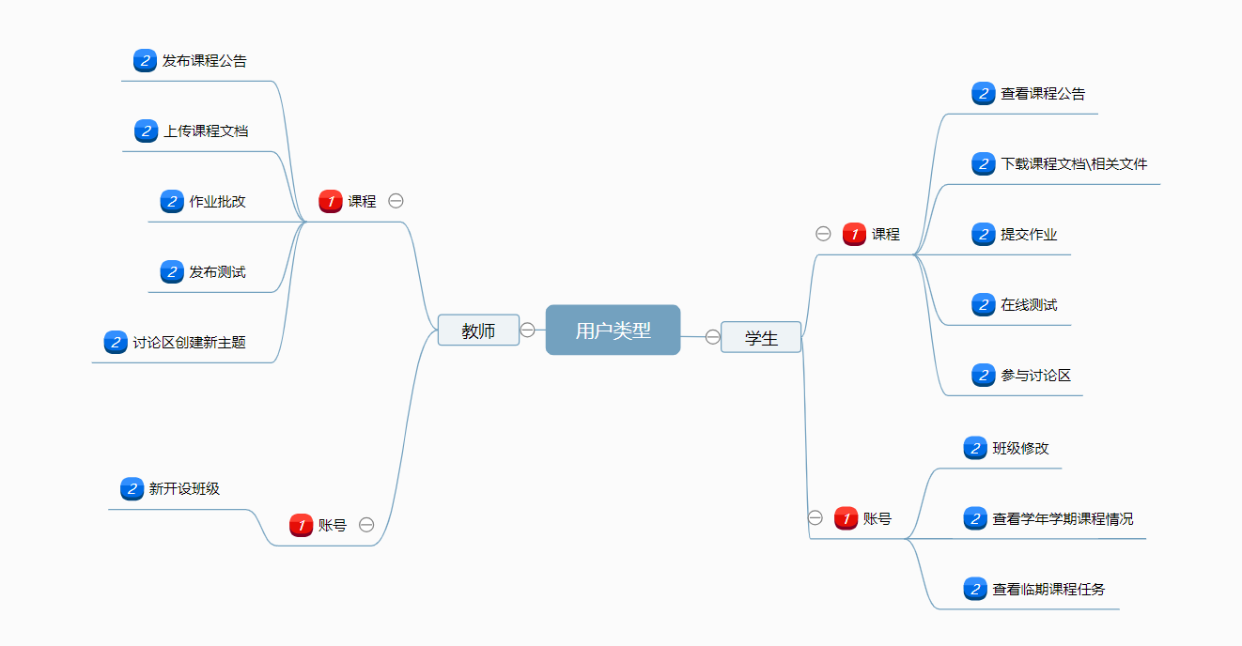
5.2 范围与限制
首发版本范围与后续版本范围
引用资料：1

Slide 33
5.3 业务背景
干系人资料
姓名 | 权力 | 兴趣 | 状态或态度
杨枨 | 高 | 高 | 领导--强烈支持
侯宏仑 | 高 | 较高 | 领导--中性
李俊 | 高 | 高 | 领导--强烈支持
夏昌灏 | 中 | 高 | 支持
吴荣欣 | 中 | 高 | 支持
黄浩峰 | 中 | 高 | 支持
吴荣欣 | 中 | 高 | 支持
叶忠杰 | 中 | 高 | 支持
引用资料：1

Slide 34
5.3 业务背景
部署考虑
过程域 | 方法与工具
配置管理 | GitHub
制作文档 | Microsoft office 2010
用于界面原型开发 | 墨刀
用于图制作 | Visio2010
用于甘特图制作 | Microsoft Project 2010
引用资料：1

Slide 35
第6章 质量管理计划

Slide 36
职责
序号 | 角色 | 职责描述
1 | 项目经理 | 负责项目管理工作，安排项目资源，对项目的规模、进度、工作量、质量、费用、风险、缺陷等进行控制，保证项目按计划运行，实现课程下达的项目目标
2 | 原型设计负责人 | 负责对获得的需求进行整理和分析，进行可行性分析，确定需求优先级，建立模型，确定合格标准。
3 | 技术支持负责人 | 负责对已有计划的调整调度，以实现计划的顺利执行，并对已完成的任务进行审核评价。风险的评估与管理；
4 | 配置管理人员 | 负责对设备以及评审时的网络环境等的管理，确保在评审时不出现低级的设备问题。
5 | 文档管理负责人 | 负责对已完成的文档进行整合、管理并标注版本，在Git上上传文件进行版本控制。
6 | 会议记录负责人 | 负责在每一次的会议上录音并在录音后撰写会议纪要，并上传至非受控文档的分支中。

Slide 37
过程与产品质量检查计划
主要过程域 | 主要工作成果 | 参加人员
策划过程 | 《软件需求工程项目计划》 《可行性分析报告》 《质量保证计划》 《项目章程》 《项目总体计划》 《质量保证计划》 《需求工程计划》 | 杨枨老师、侯宏仑老师、 李俊、黄浩峰、夏昌灏、 吴荣欣、叶忠杰
需求过程 | 《需求规格说明书》 | 杨枨老师、侯宏仑老师、 李俊、黄浩峰、夏昌灏、 吴荣欣、叶忠杰
设计过程 | 《测试用例》 《模块开发说明》 《系统设计说明书》（含概要设计、详细设计、应用集成技术规范）
编码过程 | 源代码 《单元测试记录单表》 《产品申请测试提交单》 《项目周总结报告》
测试过程 | 《BUG记录表》 《系统测试报告》 《性能测试方案》 《性能测试报告》
配置过程 | 《文档命名标识》 《产品发布证明》 《配置审计报告》
注：因本课程不涉及软件的具体实现开发，所以后四个过程没有质量检查计划

Slide 38
参与技术评审的计划
质量保证人员参与技术评审计划
工作成果名称 | 技术评审方式 | 预计评审时间 | 质量保证人员 | 主要技术评审人员
《软件需求规格说明书》 | 正式评审 | 2019/1/25 | 李俊 | 项目下达者
《需求变更文档》 | 正式评审 | 2019/1/25 | 李俊 | 项目下达者
《项目总结报告》 | 正式评审 | 2019/1/25 | 李俊 | 项目下达者

Slide 39
第7章 沟通管理计划

Slide 40
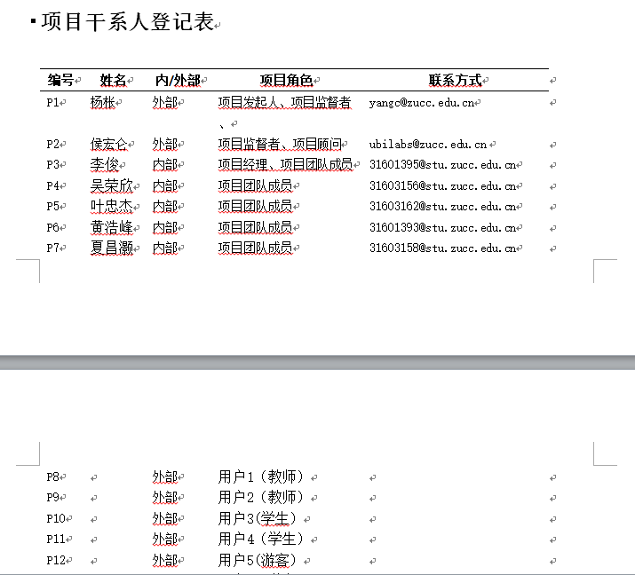
干系人联系

Slide 41
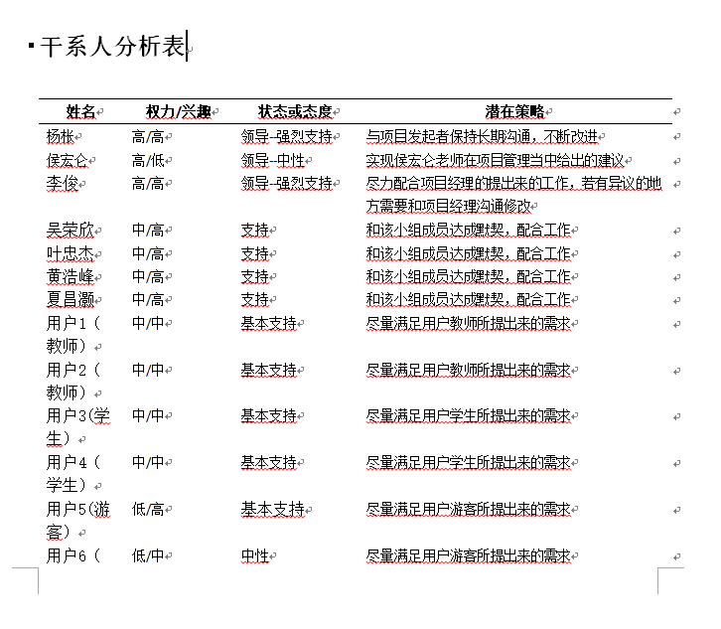
干系人联系

Slide 42
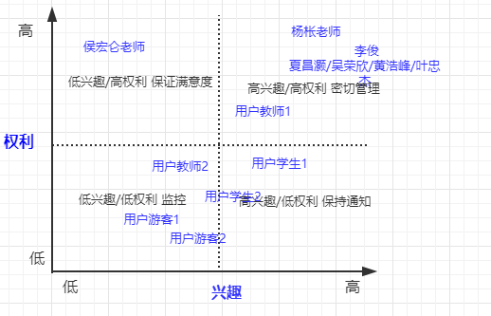
干系人联系

Slide 43
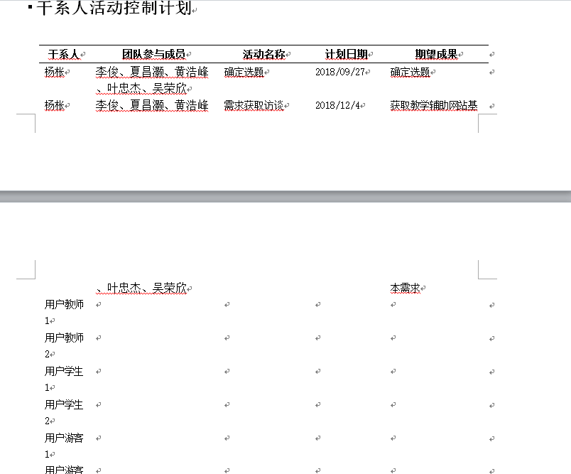
干系人联系

Slide 44
开发者与客户、用户代表沟通计划
客户、用户：杨枨老师/侯宏仑老师、余奇超
沟通人：G-10全组成员
沟通途径：1.正式沟通：电子邮件发出邀请面谈.
2.非正式沟通：课上或课下的指导、邮件或者微信沟通。
3.非正式沟通提交作业：邮箱发送。
沟通计划 | 沟通方式 | 沟通地点 | 沟通时间 | 参与人员 | 产出 | 频度 | 目的
需求访谈 | 座谈开会 | 理四506 | 视情况决定 | 全体组员/客户/项目下达者 | 会议纪要/录音文件 | 项目开发期3-5次 | 获取客户，用户代表的需求。

Slide 45
开发者内部沟通计划
沟通计划 | 沟通方式 | 沟通地点 | 沟通时间 | 参与人员 | 产出 | 频度 | 目的
周常会议 | 座谈开会 | cc咖啡厅或者全家，具体看情况 | 每周六晚，若个别组员时间冲突视情况调整。 | 全体组员 | 会议纪要/录音文件 | 每周1次 | 总结工作，下达新任务。进行组内评审。

Slide 46
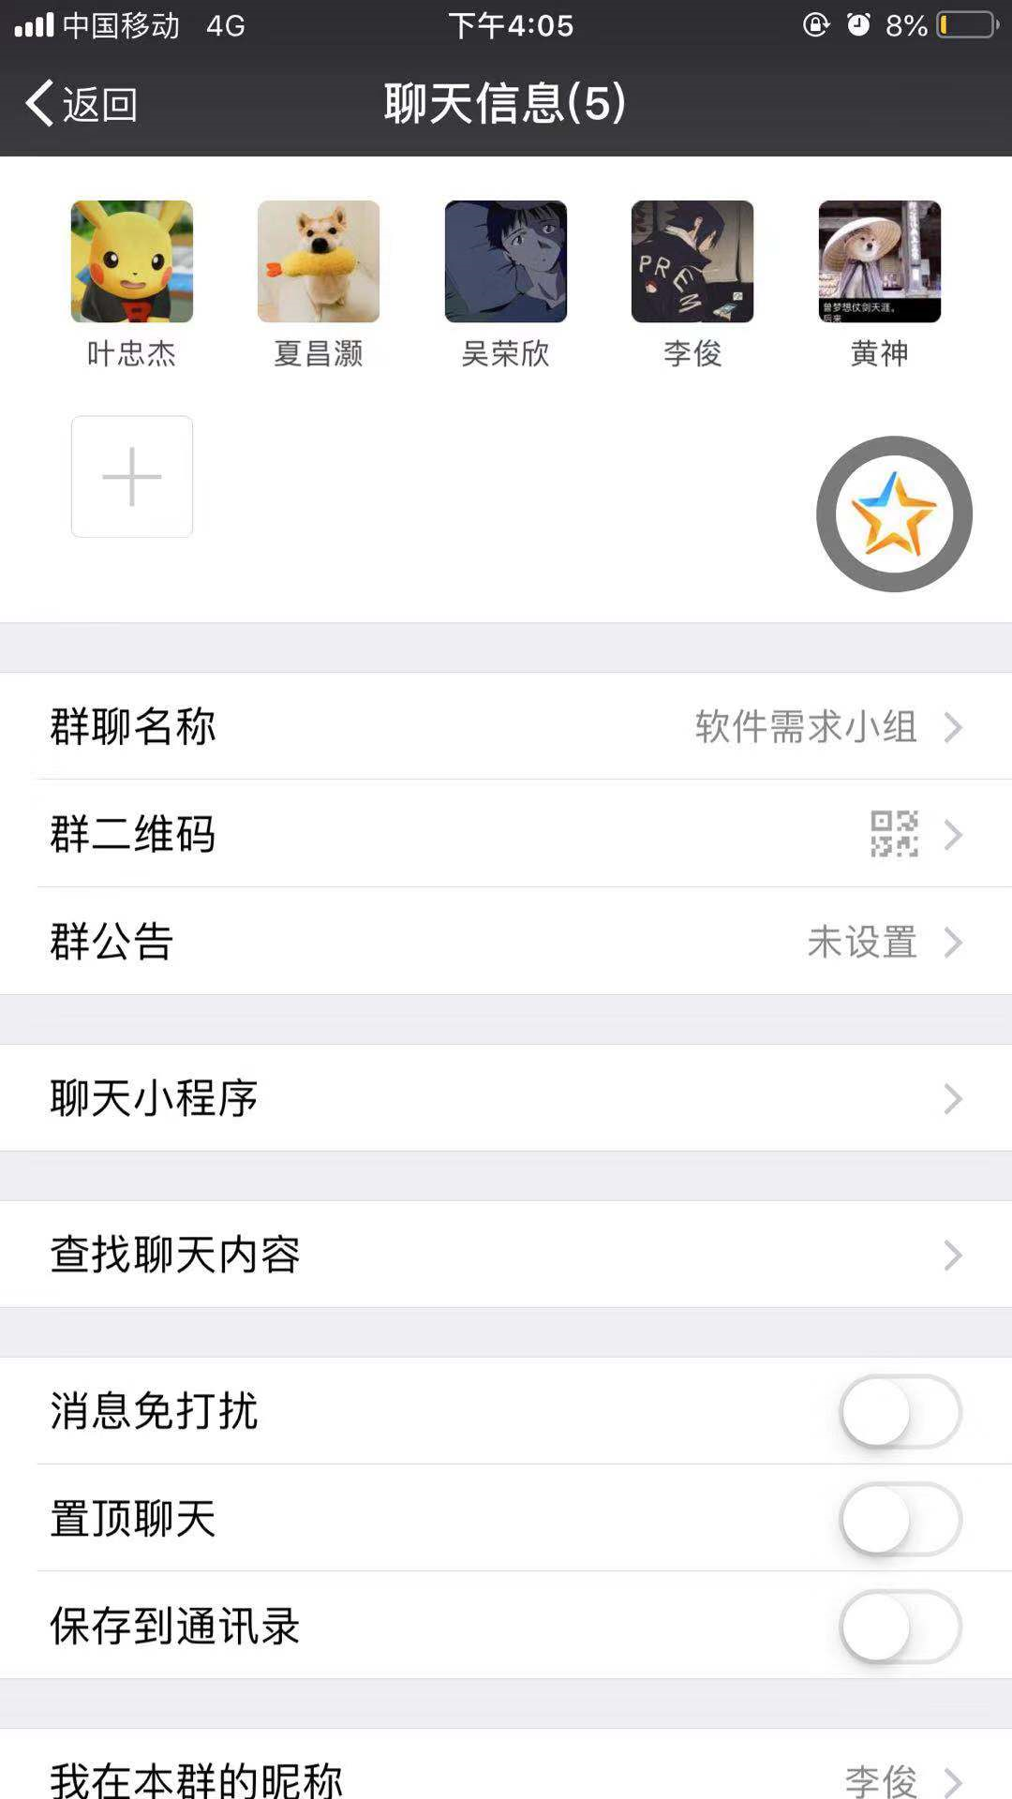
开发者内部沟通计划备选方案
当定期会议出现请假人数>=2或组长请假时，采取备选方案，全组在微信群里讨论，时间为周六晚上8：30开始。

Slide 47
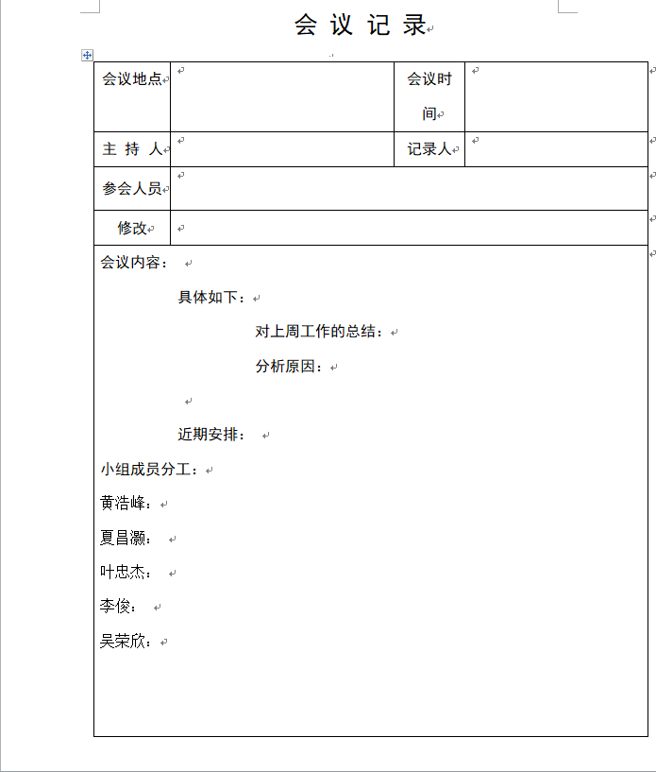
会议记录表

Slide 48
第8章 风险管理计划

Slide 49
项目风险类别定义
风险类别 | 描述
技术风险 | 指开发人员在设计、实现、接口、验证，维护等方面会遇到技术性问题等。
需求风险 | 指用户临时增加、改变需求或对需求不满意等。
人员风险 | 指开发人员的临时无法参与开发等，以及开发人员配置改变等。
工具风险 | 指开发过程中的工具无法达到开发的要求，以及变更开发工具等。
任务风险 | 指开发人员对任务的不明确，以及开发人员没有及时完成自己的任务，团队合作配合问题等。
沟通风险 | 指客户与需求分析师，开发组内人员，项目经理与开发人员等在沟通上产生问题等。

Slide 50
风险概率与影响的定义
风险可能性的定性描述及其相应的范围值：
可能性等级 | 高 | 中 | 低
范围 | 概率超过50% | 概率10%到50% | 概率低于10%
对成本影响的定性描述及其相应的范围值：
影响等级 | 高 | 中 | 低
范围 | 超出预算30% 延期2个月以上 | 超出预算10%-30% 延期一个月到两个月 | 超出预算10%以下 延期一个月以内

Slide 51
风险评估
风险 | 优先级 | 影响等级 | 可能性等级 | 类别
1.开发人员请假 | 高 | 高 | 高 | 人员风险
2.项目成员不能实现项目 | 中 | 低 | 中 | 任务风险
3.Git远端仓库崩溃 | 高 | 高 | 低 | 工具风险
4.客户提出难以理解的无理的需求 | 高 | 高 | 低 | 需求风险
5.项目文件结构不符合规范或要求 | 高 | 中 | 中 | 技术风险
6.对接下来的计划和任务理解不够充分明确 | 高 | 高 | 高 | 任务风险
7.开发组内沟通的缺乏实时性 | 中 | 中 | 中 | 沟通风险
8.缺少关于开发教学辅助网站的经验 | 中 | 中 | 中 | 技术风险

Slide 52
风险评估
风险 | 优先级 | 影响等级 | 可能性等级 | 类别
9.成员的空闲时间不确定 | 高 | 高 | 高 | 人员风险
10.团队成员的能力和素质，影响项目质量和进度 | 中 | 中 | 中 | 技术风险
11.团队成员是否能共同为项目服务 | 低 | 低 | 中 | 任务风险
12.各类工具是否到位，版本是否适合该项目 | 低 | 低 | 低 | 工具风险
13.对工具、方法、技术理解的不够 | 高 | 高 | 高 | 技术风险
14.用户不满意界面原型 | 高 | 高 | 高 | 需求风险
15.硬件等不稳定而造成数据等丢失 | 高 | 中 | 低 | 工具风险

Slide 53
风险策划
风险 | 风险规避 | 风险控制
1. 开发人员请假 | 建立规范合理的考勤制度 | 将请假人员的任务分配给有空闲的组内人员（AB角色），或者依据情况重新分配所有人任务
2. 项目成员不能实现项目 | 在项目开始前，PM对组内成员的能力进行把控并且进行合理培训 | 制定合理的培训计划，及时掌握成员的开发进度
3. Git远端仓库崩溃 | 备份文件 | 创建新的库
4. 客户提出难以理解的无理的需求 | 无法规避 | 说服客户，晓之以理，帮助客户改成合理的需求
5. 项目文件结构不符合规范或要求 | 上网寻找规范文件 | 修改文件结构
6. 对接下来的计划和任务理解不够充分明确 | 每次的任务向老师确认，并且合理分配任务，确保组员都有合适的任务 | 马上确定个人任务，并开始进程
7. 开发组内沟通的缺乏实时性 | 建立组内条约，规定交流时间，发布紧急任务时记得@全部人员 | 要求组内群的信息，事无巨细，立马查看并且回复
8. 缺少关于开发教学辅助网站的经验 | 向有关经验的开发者进行访谈，并且学习 | 向有经验者学习

Slide 54
风险策划
9. 成员的空闲时间不确定 | 每周进行例会，安排工作表 | 每周进行例会，安排工作表
10. 团队成员的能力和素质，影响项目质量和进度 | 主动了解各个组员，并且进行team build | 对组员进行针对性的培训，并且安排相应工作
11. 团队成员是否能共同为项目服务 | 项目开始前，对各个组员进行沟通，讲清楚目标，任务等 | 和成员进行完整的沟通，采用公平、公正、公开的考评制度
12. 各类工具是否到位，版本是否适合该项目 | 征求老师的意见或者有经验人士的意见，并且在项目的启动阶段就落实好各项工具的来源 | 升级工具或者使用可以替代的工具
13. 对工具、方法、技术理解的不够 | 项目开始前安装好工具，并进行学习培训 | 学习培训各个工具
14. 客户不满意界面原型 | 与客户进行深度的交流，了解客户对界面的喜好 | 重新获取客户的需求后，采用快速原型重新做界面
15. 硬件等不稳定而造成数据等丢失 | 每次的数据等都要进行备份 | 将备份的数据等还原

Slide 55
第9章 配置管理计划

Slide 56


配置管理工具
仓库服务器
版本管理工具

Slide 57
分支情况
软件工程系列课程教学辅助网站
Master
Provide
李俊
黄浩峰
叶忠杰
夏昌灏
吴荣欣
主分支
审核分支
个人分支
个人分支
个人分支
个人分支
个人分支

Slide 58
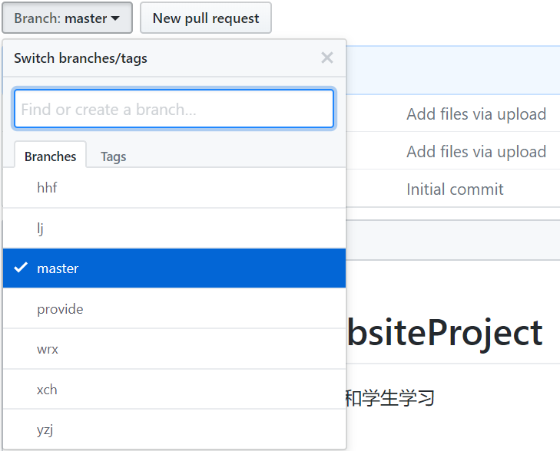
分支情况
实际截图

Slide 59

软件工程系列课程教学辅助网站
master
Provide
所有组员
G10
每周任务
任务安排
所有组员每周任务
小组作业
总（提交版）
受控文档
非受控文档
会议记录
翻转课堂PPT

Slide 60
具体执行流程
每周会议(周五)
上传个人分支及provide
组内评审
任务分配表
会议录音
会议纪要
周六21:30之前完成
修改并上传到Provide
配置管理员上传任务分配
小组成员
开始任务
配置管理员合并至主分支

Slide 61
文档版本控制
版本+0.0.1
每周日更新提交
初次编写
版本+0.0.1
版本+0.1.0
初次编写
0.1.0
每周更新
最终定稿
1.0.0

Slide 62
第10章 人力资源管理计划

Slide 63
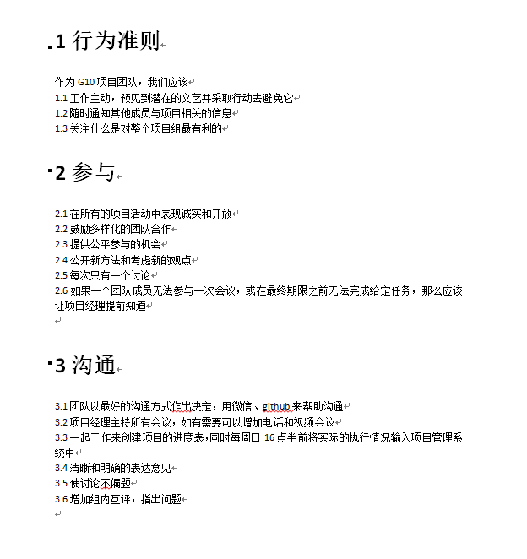
团队协议

Slide 64
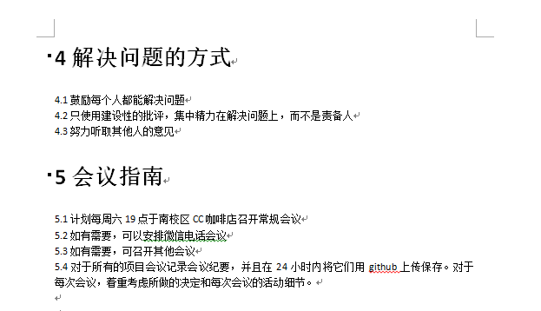
团队协议

Slide 65
项目经理
本职概述：
负责项目管理工作，安排项目资源，对项目的规模、进度、工作量、质量、费用、风险、缺陷等进行控制，保证项目按计划运行，实现课程下达的项目目标
职务 | 姓名 | 负责内容 | 班级 | 学号 | 电话号码 | 寝室号
项目经理 | 李俊 | 负责任务的分配，文案起草 | 软工1602 | 31601395 | 15988127765 | 弘 毅 1-611

Slide 66
技术支持负责人
本职概述：
负责对已有计划的调整调度，以实现计划的顺利执行，并对已完成的任务进行审核评价。
职务 | 姓名 | 负责内容 | 班级 | 学号 | 电话号码 | 寝室号
技术支持负责人 | 叶忠杰 | 负责任务审核 | 软工1602 | 31603162 | 18806819300 | 明德3-309

Slide 67
原型设计负责人
本职概述：
负责对获得的需求进行整理和分析，进行可行性分析，确定需求优先级，建立模型，确定合格标准。
职务 | 姓名 | 负责内容 | 班级 | 学号 | 电话号码 | 寝室号
原型设计负责人 | 夏昌灏 | 负责原型的设计开发，并审核另一开发人员的完成情况 | 软工1601 | 31603158 | 17367073386 | 明德3-308

Slide 68
文档管理负责人
本职概述：
负责对已完成的文档进行整合、管理并标注版本，在Git上上传文件进行版本控制。
职务 | 姓名 | 负责内容 | 班级 | 学号 | 电话号码 | 寝室号
文档管理负责人 | 黄浩峰 | 负责有关文档的相关操作 | 软工1602 | 31601393 | 18967144915 | 弘毅1-611

Slide 69
配置管理负责人
本职概述：
负责对设备以及评审时的网络环境等的管理，确保在评审时不出现低级的设备问题。
职务 | 姓名 | 负责内容 | 班级 | 学号 | 电话号码 | 寝室号
配置管理负责人 | 吴荣欣 | 负责设备及网络的管理 | 软工1602 | 31603156 | 13396717714 | 明德3-308

Slide 70
本职概述：
负责在每一次的会议上录音并在录音后撰写会议纪要，并上传至非受控文档的分支中。
会议记录负责人
职务 | 姓名 | 负责内容 | 班级 | 学号 | 电话号码 | 寝室号
会议记录负责人 | 吴荣欣 | 负责有关会议的记录 | 软工1602 | 31603156 | 13396717714 | 明德3-308

Slide 71
奖励与惩罚
等级 | 原因 | 奖励和惩罚
不合格 | 没有按时完成任务，或以其他原因导致全组扣分 | 个人反思
合格 | 能完成布置的任务，但质量不高 | 项目经理进行沟通提醒
良好 | 能完成布置的任务，且质量达到要求 | 无
优秀 | 能完高质量的完成布置的任务，或以其他原因使全组加分 | 无

Slide 72
第11章 成本管理计划

Slide 73
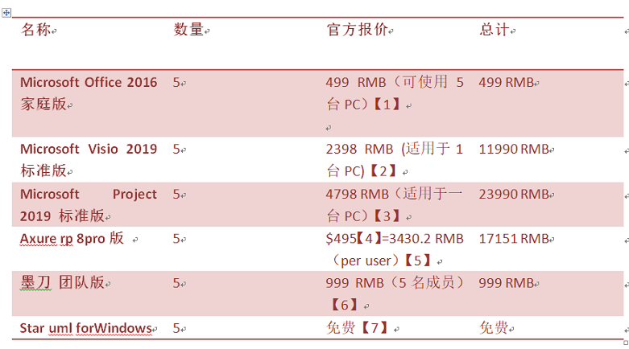
软件支出

Slide 74
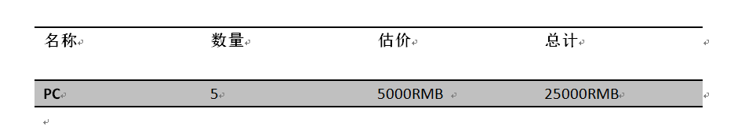
硬件支出

Slide 75
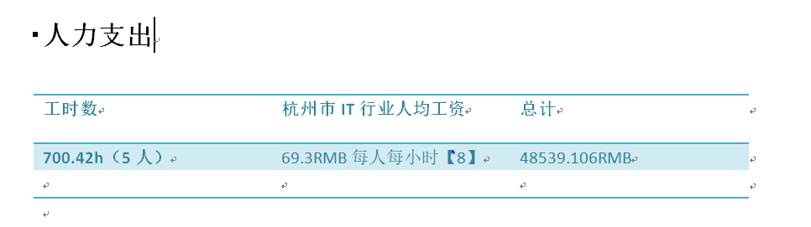
人力支出

Slide 76
“第12章
绩效”

Slide 77
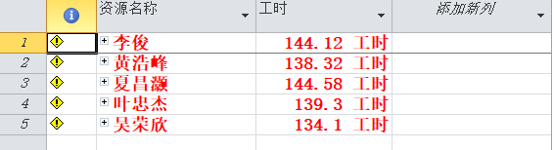
工时统计

Slide 78
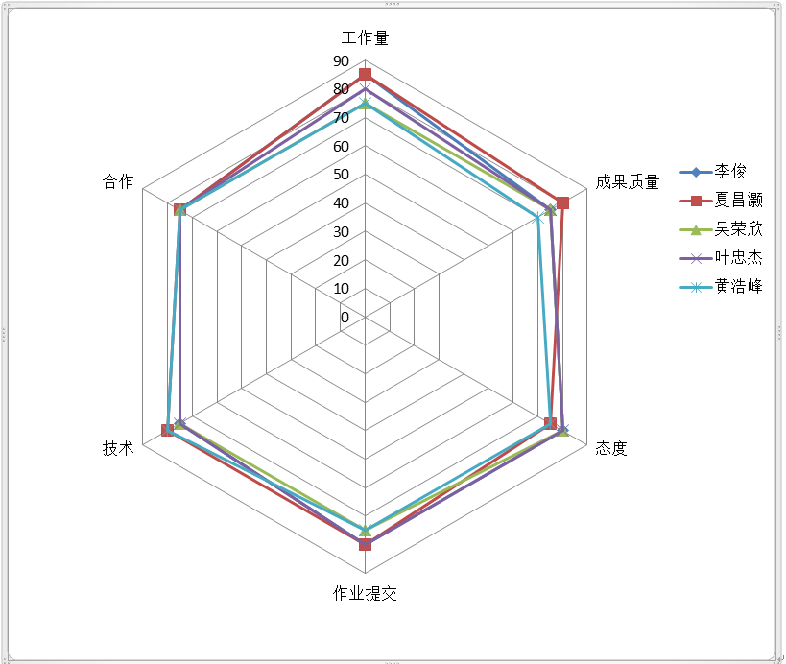
组员绩效

Slide 79
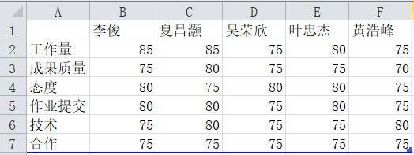
组员绩效

Slide 80
组员绩效
夏昌灏：80
叶忠杰：79.17
李俊：78.33
黄浩峰：75.83
吴荣欣：75

Slide 81
谢谢各位

